Slide 1

Broederschap der wijnproevers
Wijn degusteren en bespreken.
Deel II: Rode wijn

Slide 2
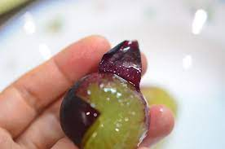
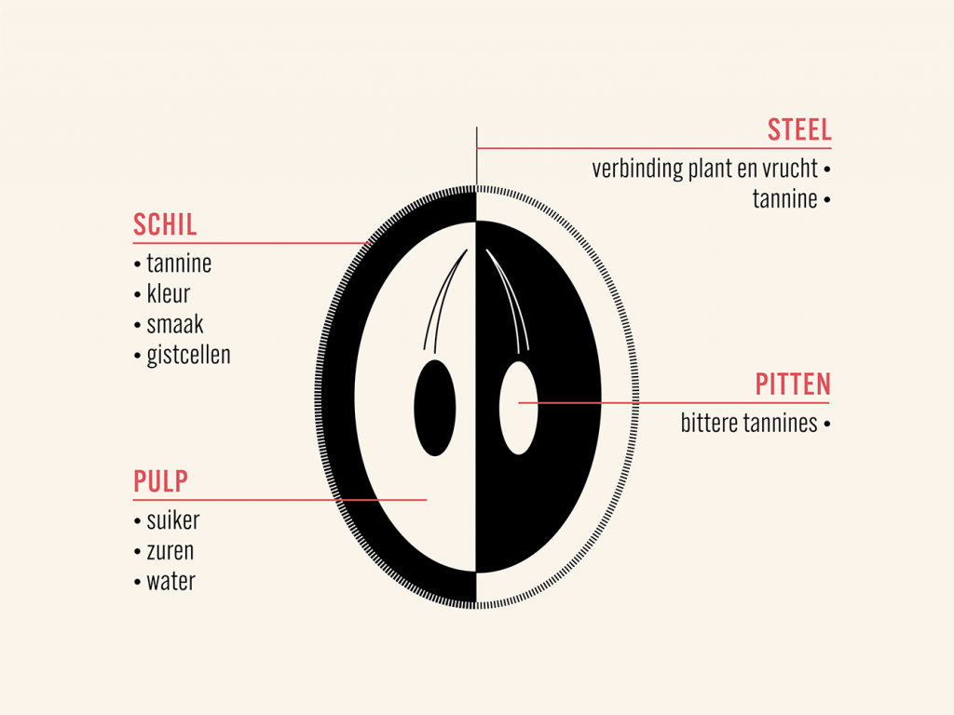
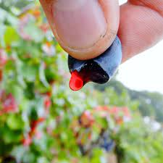
Vinificatie rood;
Rode wijn is altijd afkomstig van blauwe druiven, deze druiven hebben echter wit sap, (er zijn uitzonderingen) de kleur komt dus uit de schil.
Daarom zal het vinificatieproces grondig verschillen van dat van witte wijn. Hier speelt de schil een belangrijke rol in het vinificatieproces en in de kwaliteit van de wijn.

Slide 4
Kleur bij rode wijn
Kleurdiepte;
Licht rood: De lichte kleur verwijst vaak naar lichte wijn met weinig of geen tannine. Deze wijnen zijn doorgaans transparant en worden best jong gedronken.
Medium rood: Veel droge wijnen vallen in deze klasse, mooie rode kleur die weinig transparant is (soms vlak tegen de randen).
Dieprood: totaal niet transparant, bij jonge wijn gaat dit vaak gepaard met een purperen of violette rand.
Soorten rood;
Kersrood: Geen of weinig evolutie, vaak wijnen met fruitige aroma’s.
Robijnrood: Hier begint de wijn (in de randen) tekenen van evolutie te vertonen, gaat stilaan naar licht oranje (of bruin).
Steenrood: Hier nog meer evolutie, de tannine is bruinachtig geworden, bij lichtere wijnen zal dit vaak aroma’s van karamel en pruim geven. Bij vollere wijn zal men eerder kruiden, leder en wild ontdekken.
Barnsteen: Is in feite geen kleur van rode wijn, maar is het gevolg van blootstelling aan lucht. Wijnen waar deze kleur wel op zijn plaats is, zijn Port en Sherry waar de kleur of soort ook “tawny” wordt genoemd.
Ander nog gebruikte kleuren zijn; paars, granaat, vermiljoen, baksteenrood en kastanje.

Slide 5
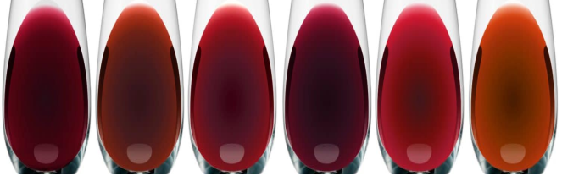
Kersrood Robijnrood Steenrood Barnsteen

Slide 6
Aroma‘s in rode wijn:
AARDBEI; twee nuances, vers geplukt fruit; courant aanwezig in rosé en jonge wijnen. Zeer rijpe bessen / aardbeiconfituur, is een warmere geur die vaker voorkomt.
Het aroma dat aanwezig kan zijn in Banyuls en Port, maar ook in klassieke, soepele gerijpte wijnen.
FRAMBOOS; Komt vaak voor in rode wijnen van diverse druivensoorten, meestal in combinatie met cassis. Zeer karakteristiek voor de Pinot Noir, in een uitgesproken Cabernet Franc en in sommige Syrah-wijnen.
ZWARTE BES (cassis); Een klassieker en een teken van rijpheid. Belangrijk is om een onderscheid te maken tussen het aroma van de vrucht en dat van de jonge knoppen of bladeren (zie witte aroma’s). Het is een intens en zeer stabiel aroma dat gedurende jaren aanwezig blijft. Pinot Noir (sommige) en in mooie Cabernet-Sauvignon.

Slide 7
BRAAMBES; aroma tussen dat van de zwarte bes en de framboos. Het is kruidiger, bijna dierlijk. Kenmerkend voor Merlot en Syrah. Het aroma gaat goed samen met verse eik.
KERS; is een edel aroma, dat zelden voorkomt in jonge rode wijnen. Het aroma ontwikkeld zich een jaar na bottelen, nooit dominant. Typisch voor de dieprode Bourgognes, in combinatie met cassis en frambozen in de Côtes de Nuits. Zeer typisch voor Pinot Noir.
VIOOLTJE; één van de gemakkelijkst waarneembare en herkenbare bloemengeuren. Het is een van de mooiste geuren van de rode wijnen.
GROENE PAPRIKA; zeer kenmerkend in Cabernet, zowel bij Cabernet Franc als Cabernet Sauvignon (zeer sterk aanwezig in koelere streken).

Slide 8
TRUFFEL; aanwezig in grote Bordeauxwijnen, (ondergrond rijk aan ijzerslakken). In sommige Médoc’s, Saint-Emilion en Pomerol.
ZOETHOUT; De tannine van diverse druivenrassen (o.a. Merlot, Cabernet-Sauvignon, Pinot) vormen met die van de houten vaten dit aroma in grote rijpere wijnen.
VANILLE; komt vaak voor in witte en rode wijnen die op eikenhouten (vooral Amerikaans) vaten werden gelagerd. Men kan het aroma echter ook terug vinden in wijnen die nooit op vat hebben gelegen.
PEPER; moeilijker waarneembaar aroma, omdat het niet vergezeld is van de pikante smaak. Als verfijnd aroma soms aanwezig in de Syrah- of Cabernetwijnen.
GEROOKT; is vaak verbonden met de ondergrond en wordt soms verward met de bittere reuk van te sterk gebrande eiken vaten.

Slide 9
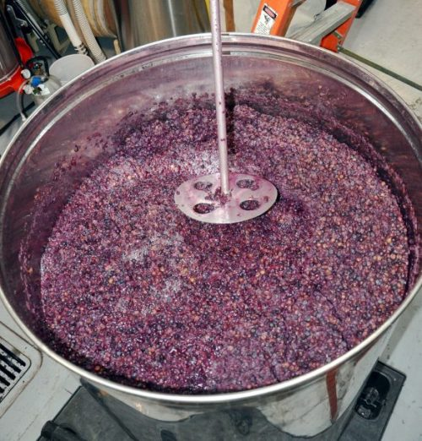
Termen en begrippen;
Maturité phénolique : (rijpheid van de tannine) De beste tannine komen voor in de schil van een rijpe druif. Het is belangrijk voor het bepalen van het oogsttijdstip, dat niet enkel het suiker- en zuurgehalte bereikt is, maar ook de rijpheid van tannine/schil.
Le chapeau; (de “hoed”) tijdens het gisten gaan pitjes en schillen aan elkaar beginnen kleven en gaan bovenop (door stijgend koolzuurgas) het gistende sap een laag of hoed gaan vormen. Voor een goede vinificatie wordt de chapeau regelmatig gebroken en terug onder het sap gemengd om een maximale extractie te bekomen.
Pigeage; het onderdompelen van de chapeau tijdens de vinificatie. Kan manueel gebeuren of machinaal. Hierdoor komen de vaste bestanddelen terug in contact met het sap.
Remontage; hier wordt een gedeelte van het gistende sap onderaan afgetapt en direct bovenaan terug op de chapeau gepompt. Is eenvoudiger en vlugger, maar pompen kan pitten kneuzen = bitterstoffen.
Delistage; hier wordt al het gistende sap/most onderaan de gistingskuip volledig afgetapt naar een andere cuve. De châpeau zakt daardoor naar de bodem en breekt in stukken. Direct nadien wordt het vloeibare gedeelte terug bovenaan de chapeau gepompt.
Cuvage, cuvaison; de tijd waarbij de most in contact blijft met zijn vaste bestanddelen. In die periode gebeuren de extracties, deze duurtijd zal bepalen hoeveel kleurstoffen en tannine er in de wijn terecht komen.

Slide 10
Lekwijn; dit is het gedeelte wijn dat na de gisting zonder persen kan afgescheiden worden van de pulp.
Perswijn; is het gedeelte wijn dat verkregen wordt door de pulp uit te persen, is van een mindere kwaliteit. Meestal zal men de twee mengen.
Malolactische gisting; tijdens dit proces worden scherpe appelzuren omgezet in melkzuur, wat de wijn een zachtere smaak geeft.
Vat rijping; rode wijnen worden zeer vaak opgevoed op houten vaten, die heeft twee effecten, de wijn zal tijdens het verblijf op het hout zuurstof opnemen. Hout laat zuurstof door, waardoor de wijn verzacht, anderzijds zal het hout, meestal eik, smaak en aroma aan de wijn geven.
Franse eik; deze eiksoort heeft fijnere poriën en heeft fijne aroma’s. Bij rijping zal dit vaak resulteren in typische “cedertoetsen” of sigarenkistje.
Amerikaanse eik; hier zijn de vanille aroma’s meer aanwezig, iets grotere poriën waardoor de wijn iets meer zuurstof krijgt.
Le ouillage; dit is het bijvullen van de wijnvaten opdat de wijn niet in aanraking zou komen met de zuurstof uit de lucht.

Slide 11
Vinificatie rosé:
Er zijn 2 manieren:
  Les rosés de saigneé:

Slide 12
Vinificatie rosé:
Er zijn 2 manieren:
  Les rosés de saigneé:
  Les rosés de pressurage:
Schil weking

Slide 13
Kleur bij rosé wijnen
Gris - Zalmrose - Oranjeroos - Bruinroos

Slide 14
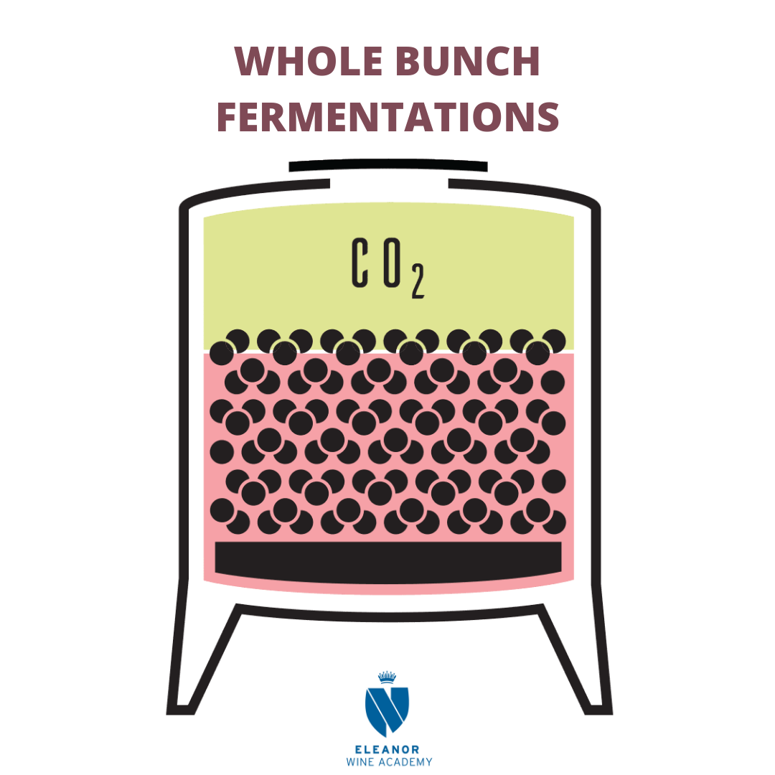
Macération carbonique
De macération carbonique is een techniek waarbij de druiven vóór de alcoholische gisting in een afgesloten vat onder koolzuurgas atmosfeer weken.
Hierdoor treedt een autolyseproces op waarbij de druif zichzelf onder invloed van de eigen enzymen verteert.
Hierdoor komt het aroma beter tot ontwikkeling en is er de nodige kleurextractie.
Tannine komt niet vrij daar er geen alcohol gevormd wordt tijdens dit proces.

Slide 16
Andere vinificatietechnieken: zoete wijnen
Versterkte wijnen: Aan de most of gistende wijn wordt zuivere alc. toegevoegd voor alle suiker is omgezet. Het resultaat is een wijn > 16° met een dosis restsuiker. Deze werkwijze wordt muteren genoemd.
VDN; Vin Doux Naturel; versterkte wijn met een alcoholgehalte tussen de 15 en de 18%, bekomen door mutatie met neutrale wijnalcohol(96%) tijdens de gisting. De term naturel kan enige verwarring teweeg brengen daar het alcoholgehalte in de wijn niet is bekomen door vergisting. De restsuikers daarentegen zijn wel natuurlijke suikers afkomstig uit de druif. De neutrale alcohol zal ook geen aroima en smaak toevoegen aan de wijn.
VDL; Vin De Liqueur; versterkte wijn door toevoeging van regionale wijnalcohol of (gerijpte) eau de vie voor de gisting (kan ook tijdens de gisting). Vb; Pineau des Charentes, Floc de Gascogne, Macvin du Jura, Ratafia, ….

Slide 17
Andere vinificatietechnieken: zoete wijnen
Vins Liquoreux; zoete likoreuze wijnen zijn geen VDN of VDL !!!
Hier wordt geen alcohol toegevoegd.
Deze wijnen komen van druiven met een zeer hoog potentieel, meestal van druiven die via ‘speciale’ technieken een zeer hoog suikergehalte hebben verkregen.
Pourriture noble: Botrytis cinerea of edelrot, hierbij zijn de druiven door een bepaalde schimmel aangetast, waardoor het water uit de druif voor een groot deel verdwijnt. Hierdoor verkrijgt men een grote suikerconcentratie wat resulteert in zoete wijnen (bv. Sauternes).
Passerilage: (vin de paille) hierbij laat men de druiven indrogen tot rozijnen met als resultaat weinig water en veel suiker. > zoete wijn.
Ijswijn: In noordelijke wijngebieden kan er soms ijswijn gemaakt worden. Als er voldoende nachtvorst is opgetreden (-7°C) oogst men de druiven in bevroren toestand. Bij het persen blijven de ijskristallen (= water) achter in de pulp. Hierdoor verkrijgt men eveneens een zeer zoet sap, wat terug resulteert in een zoete wijn.

Slide 18
Vinificatie mousserende wijn;
Door inspuiten, dit gebeurt bij eenvoudige schuimwijn. Net zoals bij spuitwater, gaat men koolzuurgas machinaal inspuiten bij stille wijn. Het verkregen resultaat is een wijn die uiteraard “parelt”, maar de gasbelletjes van dergelijke wijnen zijn vrij groot (net zoals bij spuitwater) en vaak vlug uitgewerkt. Dit is de goedkoopste manier om schuimwijn te maken.
2) Méthode rurale, hier blijft na de eerste gisting in de wijn nog voldoende restsuiker over zodat later op het jaar een spontane tweede gisting begint. De wijn wordt gebotteld voor de aanvang van die tweede gisting. De restsuikers worden zo op natuurlijke wijze omgezet in alcohol en koolzuurgas. Hier is dus geen sprake van toevoeging van suiker bij het bottelen om een tweede gisting op gang te brengen; ze gebeurt hier spontaan! Het is vanzelfsprekend dat bij deze methode druiven gebruikt worden die rijk zijn aan suikers. Voorbeelden van toepassing : Clairette de Die (Tradition ), de Gaillac (méthode Gaillacoise) en de Blanquette de Limoux (Ancestrale).
3) Méthode traditionnelle of ook Methode Champenoise. De benaming “Methode Champenoise” is echter al sinds 1994 verboden voor alle andere wijnen dan deze uit de erkende A.O.C. van Champagne. Een belangrijk onderdeel van deze werkwijze is de rijping van de wijn op de gistdroesem (van enkele maanden tot enkele jaren, soms tot 5 jaar), waardoor de wijn rijker aan karakter en complexer wordt. Voor de wijn op de markt komt moet de gistdroesem nog verwijderd worden.

Slide 19
Vinificatie mousserende wijn;
4) Méthode cuve close, ook wel de “Charmat methode” genoemd, (metodo Martinotti). Hier gebeurt de tweede gisting in een gesloten tank, waardoor het ontstane gas niet kan ontsnappen. Het komt dus net zoals bij de gisting op fles in de wijn terecht. Na bezinken van de gistcellen gaat men de wijn via een speciale botteltechniek (met tegendruk) bottelen. De wijn komt op deze manier echter minder in contact met de gistcellen, wat resulteert in minder complexiteit en karakter, maar meer primaire toetsen (fruitig en bloemig). Bv. Prosecco.

Slide 20
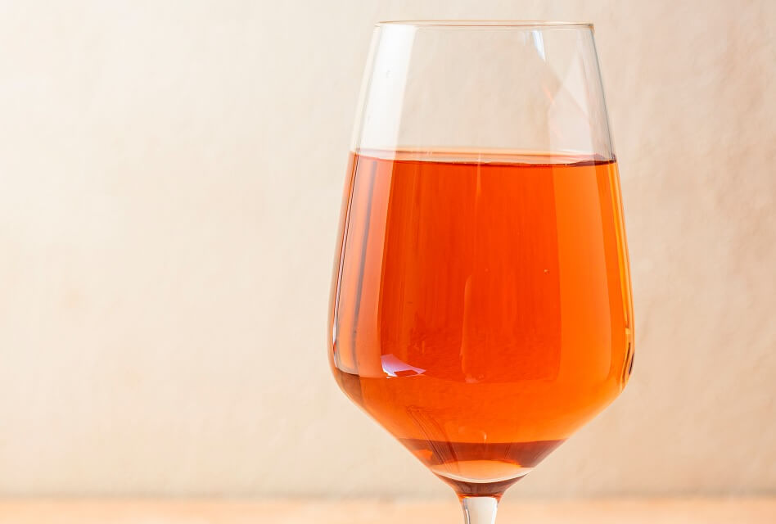
Orange wine:
Orange wine wordt gemaakt van witte druiven, maar zoals rode wijn wordt gemaakt. Dus de schil gist mee.
De maceratie (gisting) zorgt voor de kleur, aroma en smaak (ook tannine).
Orange wines worden dikwijls ook zo natuurlijk mogelijk gemaakt, met autochtone gisten en vaak zonder toegevoegd sulfiet.
Veel voorkomende aroma’s: gedroogd fruit, perzik, honing, (over)rijpe appel, veldkruiden, gedroogd gras, bloemen… Ook oxidatieve, nootachtige toetsen.
De zuren verschillen van wijn tot wijn, en kunnen zowel laag als zeer hoog zijn.

Slide 21
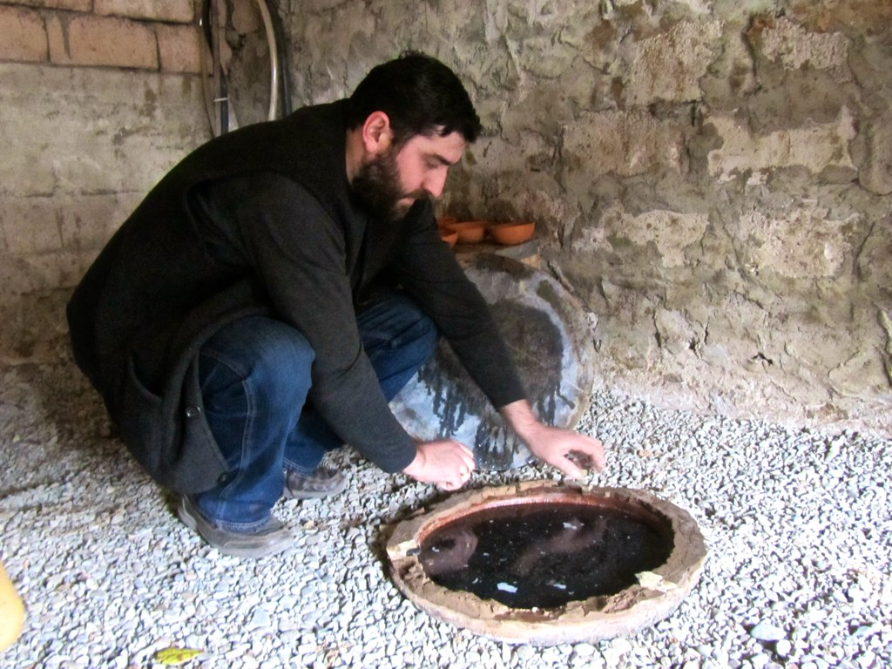
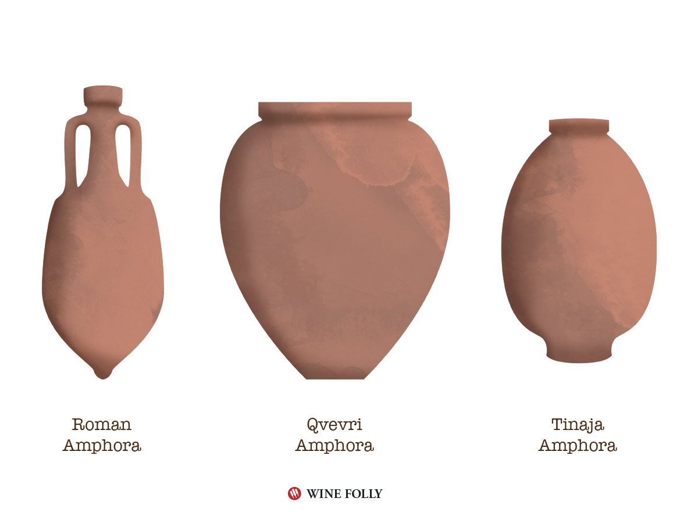
Orange wine:
Een wijn met geschiedenis of een hype?
In Georgië was 5000 jaar geleden al sprake was van dit type wijn.
De link wordt vlug gelegd naar de al even populaire natuurwijnen, deze verdienen zeker ook de nodige aandacht.
Echter moet de kwaliteit nog altijd op de eerste plaats komen en niet de term die te pas en te onpas wordt gebruikt omdat die nu eenmaal goed in de markt ligt.

Slide 22
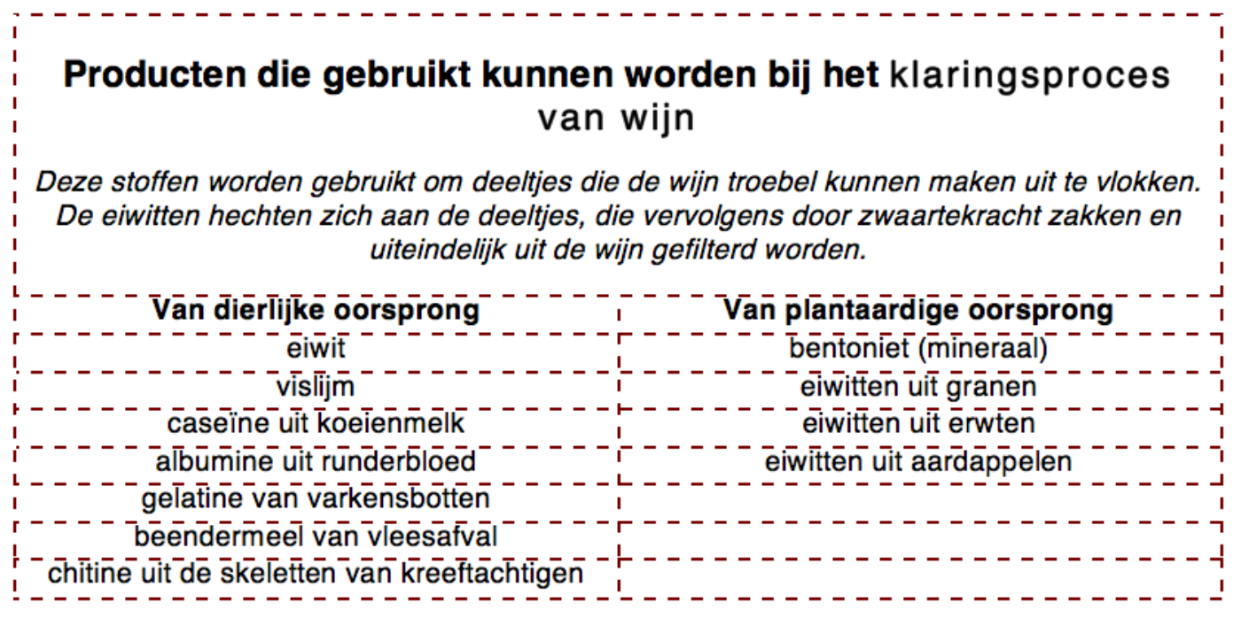
Veganistische wijn

Slide 23
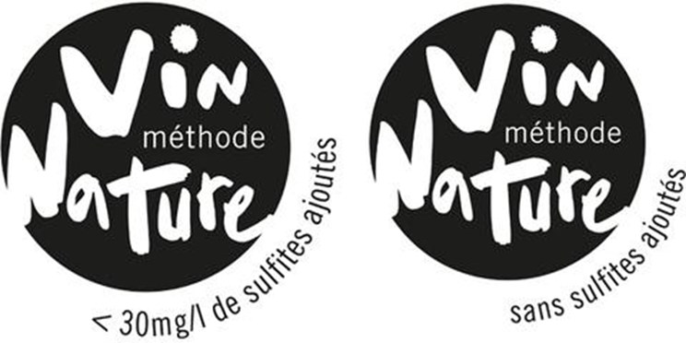
Biologische wijn, biodynamische en natuurlijke wijn.
Wat zijn de verschillen?
Biowijn. Hier moet de wijnmaker zich houden aan bepaalde regels in de wijngaard. In de kelder mag de wijn op identiek dezelfde manier gemaakt worden als de klassieke wijn. In de wijngaard mag er echter geen gebruik gemaakt worden van chemische middelen tegen ziektes en onkruid. Het gebruik van koper en zwavel is echter wel toegestaan.
Biodynamische wijn. Hier gaat de wijnmaker nog een stap verder, er wordt gewerkt volgens de leer van Rudolf Steiner waarbij ook de kosmos een belangrijke rol speelt.
Natuurlijke wijn. Een kleine groep wijnmakers gebruikt geen
enkel product om toe te voegen aan de wijn en de wijn zo op een
natuurlijke wijze te maken. Dit is echter geen wettelijk beschermde
term en iedereen kan deze gebruiken.
In Frankrijk is sinds kort een charter die de regels vastleggen.
Een van de grote problemen ten aanzien van zogenaamde natuurwijnen/vins naturels/natural wines is dat er geen duidelijke definitie van is. Of moeten we zeggen: was? Want met de introductie van het logo Vin Méthode Nature komt daar voor Franse wijnen verandering in. Vin naturel, ook al mag die wettelijk nog steeds niet letterlijk zo heten, krijgt daarmee officiële erkenning.

Slide 24
Bij het maken van “klassieke” wijn mag de wijnbouwer bepaalde chemische middelen gebruiken: herbiciden, pesticiden, kunstmest,… evenals gist, enzymen en sulfiet.
Bij biologische wijn zit het verschil hem in de wijngaard. Er mogen geen chemische bestrijdingsmiddelen en kunstmest worden gebruikt.
Bij natuurwijn mag er niets aan de druiven worden toegevoegd, behalve een beetje sulfiet.
Maximale hoeveelheid sulfiet per liter wijn
Conventionele wijn: 150 mg (rood) of 200 mg (wit)
Biologische wijn: 100 mg (rood) of 150 mg (wit)
Natuurwijn: 30 mg (rood) of 40 mg (wit).

Slide 25
Natuurwijn
Het grote verschil: geen additieven
De gisting verloopt met de aanwezige gisten. Dit gebeurt ook vaak bij de productie van conventionele wijnen.
Bij natuurlijke wijnen wordt de wijn niet geklaard of sterk gefilterd, sommige wijnmakers gebruiken een eenvoudige filtratie.
De gebottelde wijn kan (licht) troebel zijn. Voor een conventioneel gemaakte wijn zou dit een fout zijn, maar voor natuurlijke wijnen is dit “normaal”.
Het grote probleem: sulfiet
Wijn bevat altijd sulfieten, omdat sulfiet ook op natuurlijke wijze ontstaat tijdens het gisten. Waar het om gaat is het toevoegen van sulfiet.
Het gebruik van sulfiet, in natuurlijke wijnen is een twistpunt. Velen weigeren het te gebruiken, anderen beweren dat een kleine toevoeging wel degelijk gunstig kan zijn.

Slide 26
In Frankrijk zijn natuurlijke wijnen erkend onder de aanduiding “Vin Méthode Nature”, een strikt gedefinieerde term die nu wordt geaccepteerd door belangrijke overheidsinstanties en regelgevende instanties. Er is een charter van 12 punten waaraan wijnmakers zich moeten houden om de goedkeuring van Vin Méthode Nature te verkrijgen.
Zijn ze gezonder?
Natuurlijke wijnen zijn verschillend van uiterlijk, van aroma en van smaak. In 2017 werden 122 natuurlijke wijnen getest en de opmerkingen waren over het algemeen positief.
Maar toch moeten enkele nuances worden meegegeven:
  Natuurlijke wijn is zeer moeilijk te bewaren. Ze zijn een pak fragieler en ze kunnen al “stuk” gaan tijdens het transporteren.
  Maar de belangrijkste nuance is wellicht dat er geen enkel onderzoek heeft kunnen aantonen dat ze ook gezonder zijn.
  De hoeveelheid sulfiet die aan conventionele wijn wordt toegevoegd is gereglementeerd, in vergelijking met andere voeding is die hoeveelheid klein.
  Wat (te veel) wijn drinken ongezond maakt is de alcohol en op dat vlak is er geen enkel verschil tussen natuurlijke wijn en conventionele.

Slide 27
Degustatie
8 rode wijnen van verschillende stijl
Tracht iets te zeggen over:
  Uitzicht: kleur (intensiteit en soort)
  Aroma: intensiteit, soort …..
  Mond: aanzet, smaken (zuur, zoet, tannine) ….
  Eindconclusie: evenwicht, afdronk inzetbaar.

Slide 28
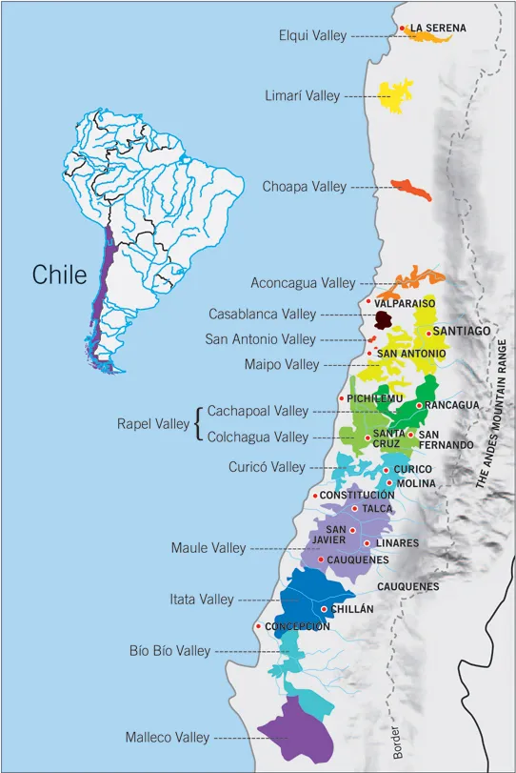
Degustatie wijn 1;
Carmenere Antu Montgras

Slide 29
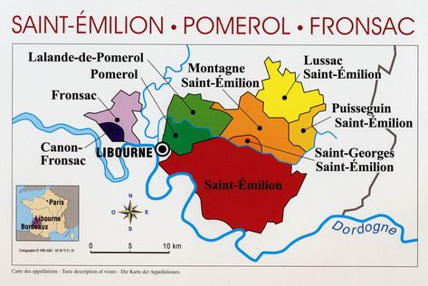
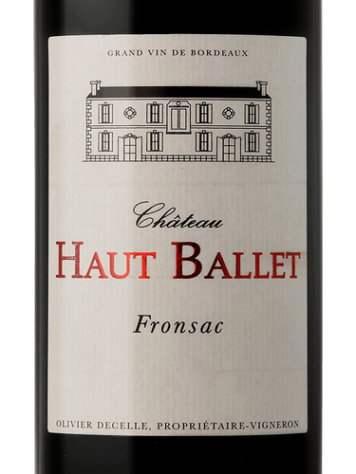
Degustatie wijn 2;
Ch. Haut Ballet 2013
Fronsac AOP
Merlot 100%

Slide 30
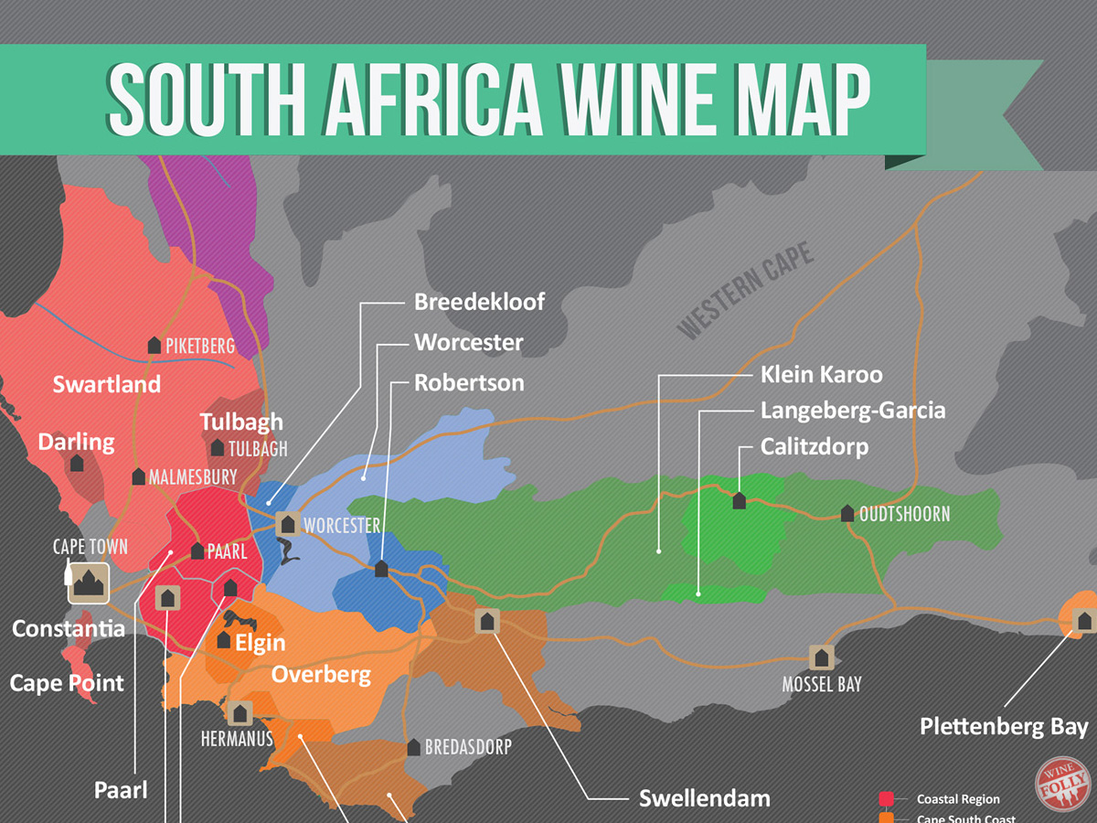
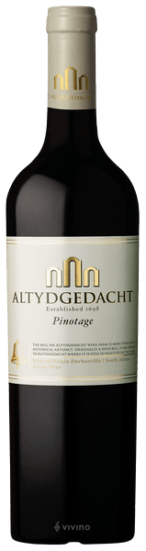
Degustatie wijn 3:
Altydgedacht Pinotage 2012

Slide 31
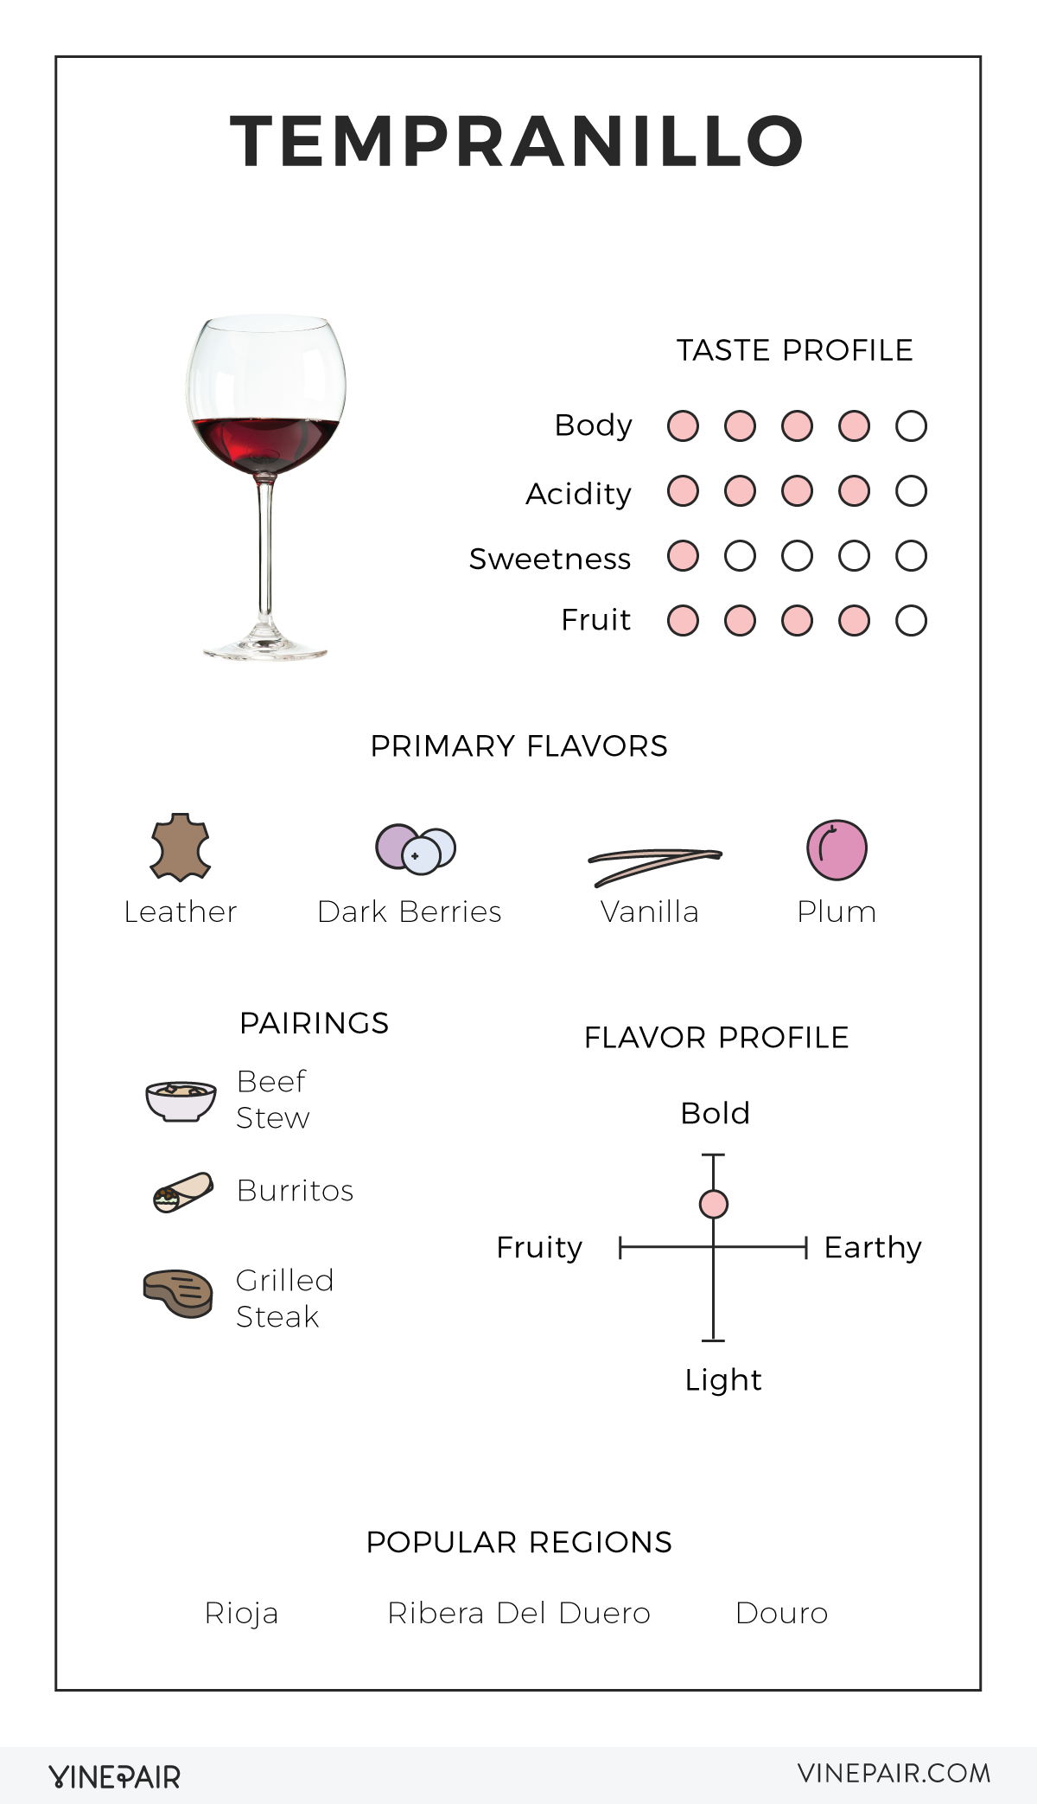
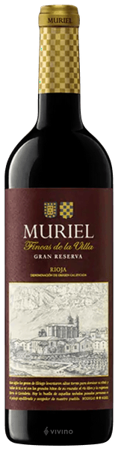
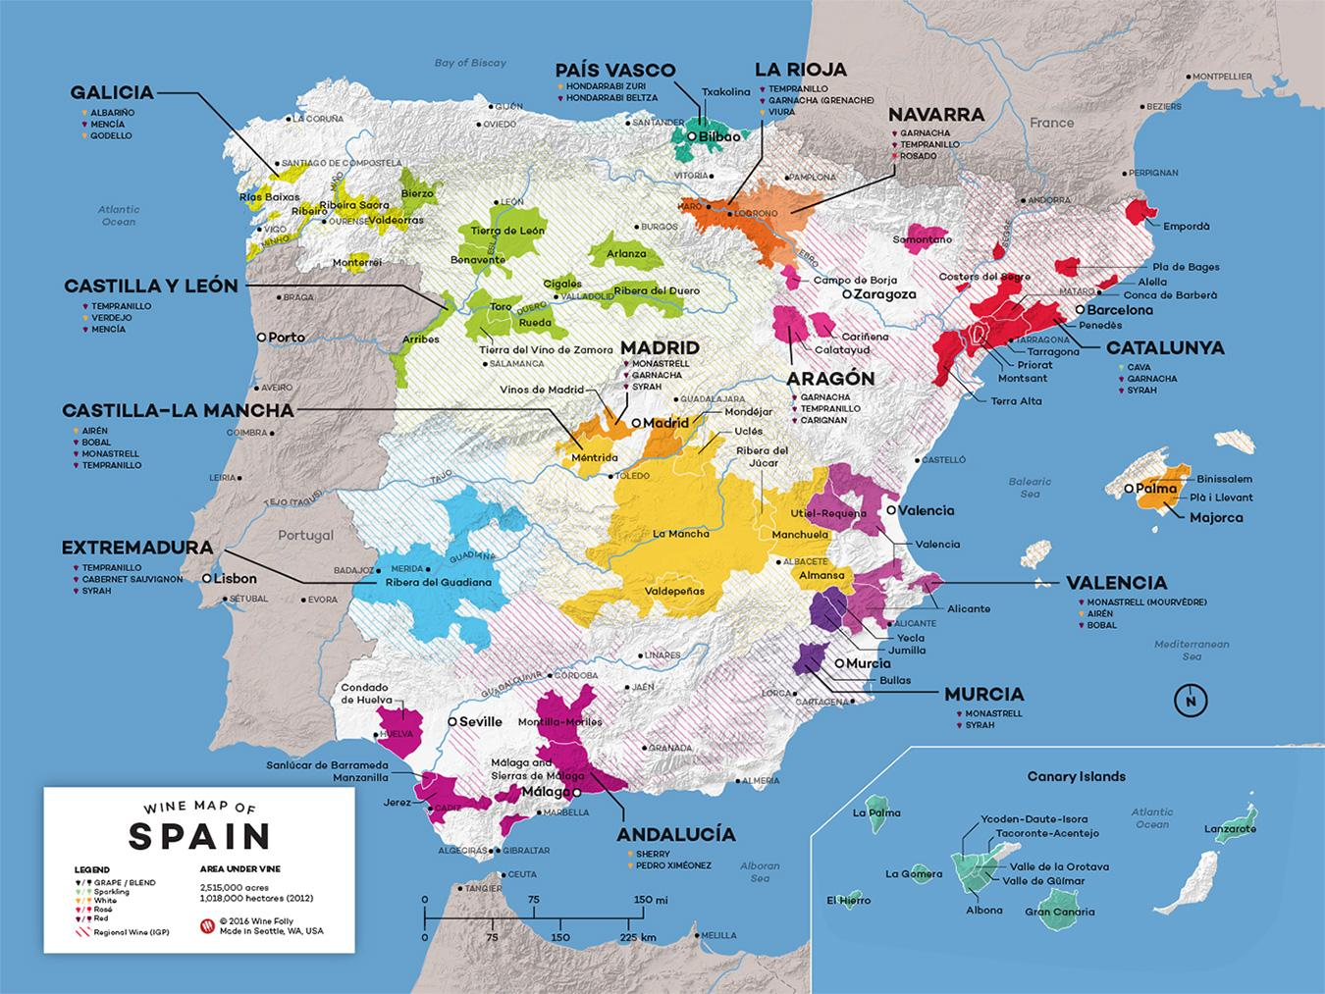
Degustatie wijn 4:
Muriel Gran reserva 2011 Rioja
Gran Reserva
Gran Reserva duidt op een minimale houtrijping van 18 maanden, maar in Rioja en Ribera del Duero is dat zelfs 2 jaar. De totale minimale kelderrijping voor alle Gran Reserva wijnen is 5 jaar. Deze wijnen mogen dus pas in het zesde jaar na de oogst verkocht worden.
100% Tempranillo

Slide 32
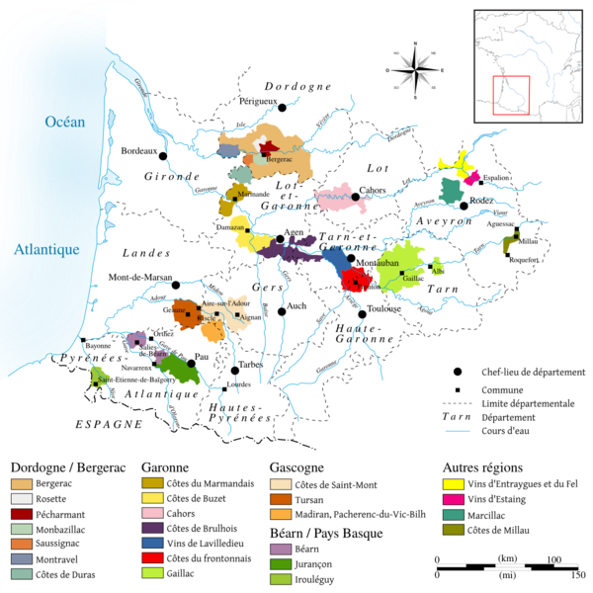
Degustatie wijn 5:
Domaine Arretxea Cuvee Haitza 1999
Irouléguy AOC
CÉPAGES : TANNAT (85%), CABERNET FRANC (15%)

Slide 33
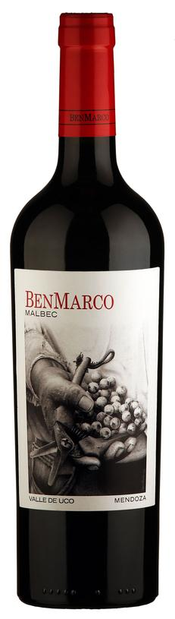
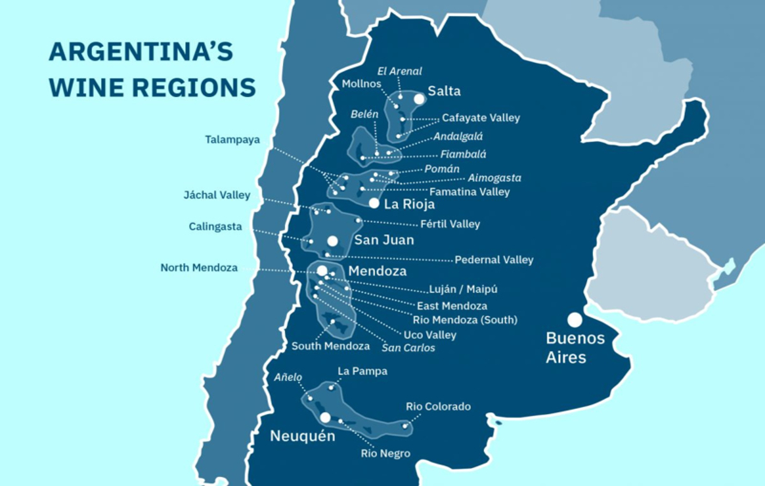
Degustatie wijn 6;
Ben Marco Malbec 2015 Mendoza

Slide 34
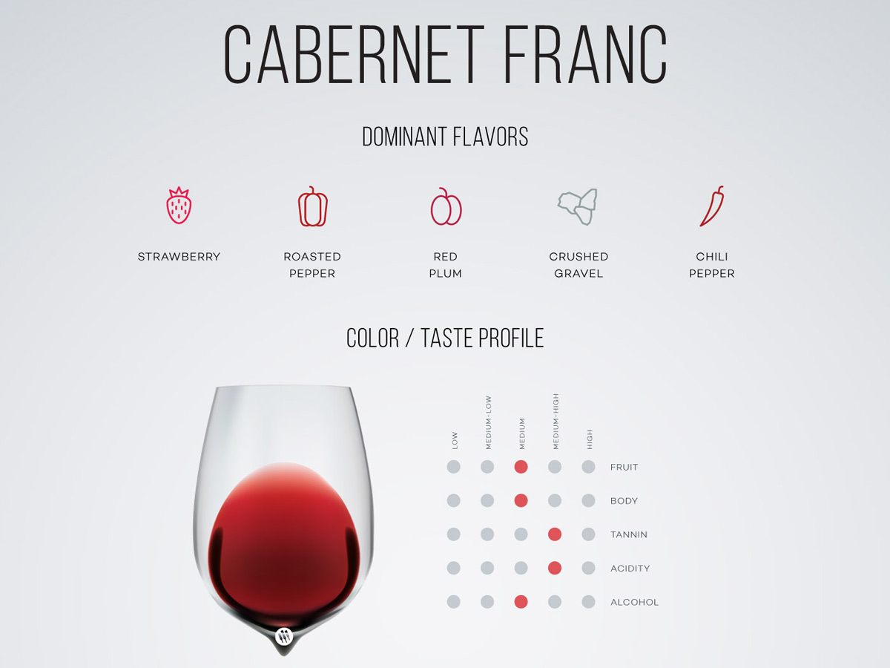
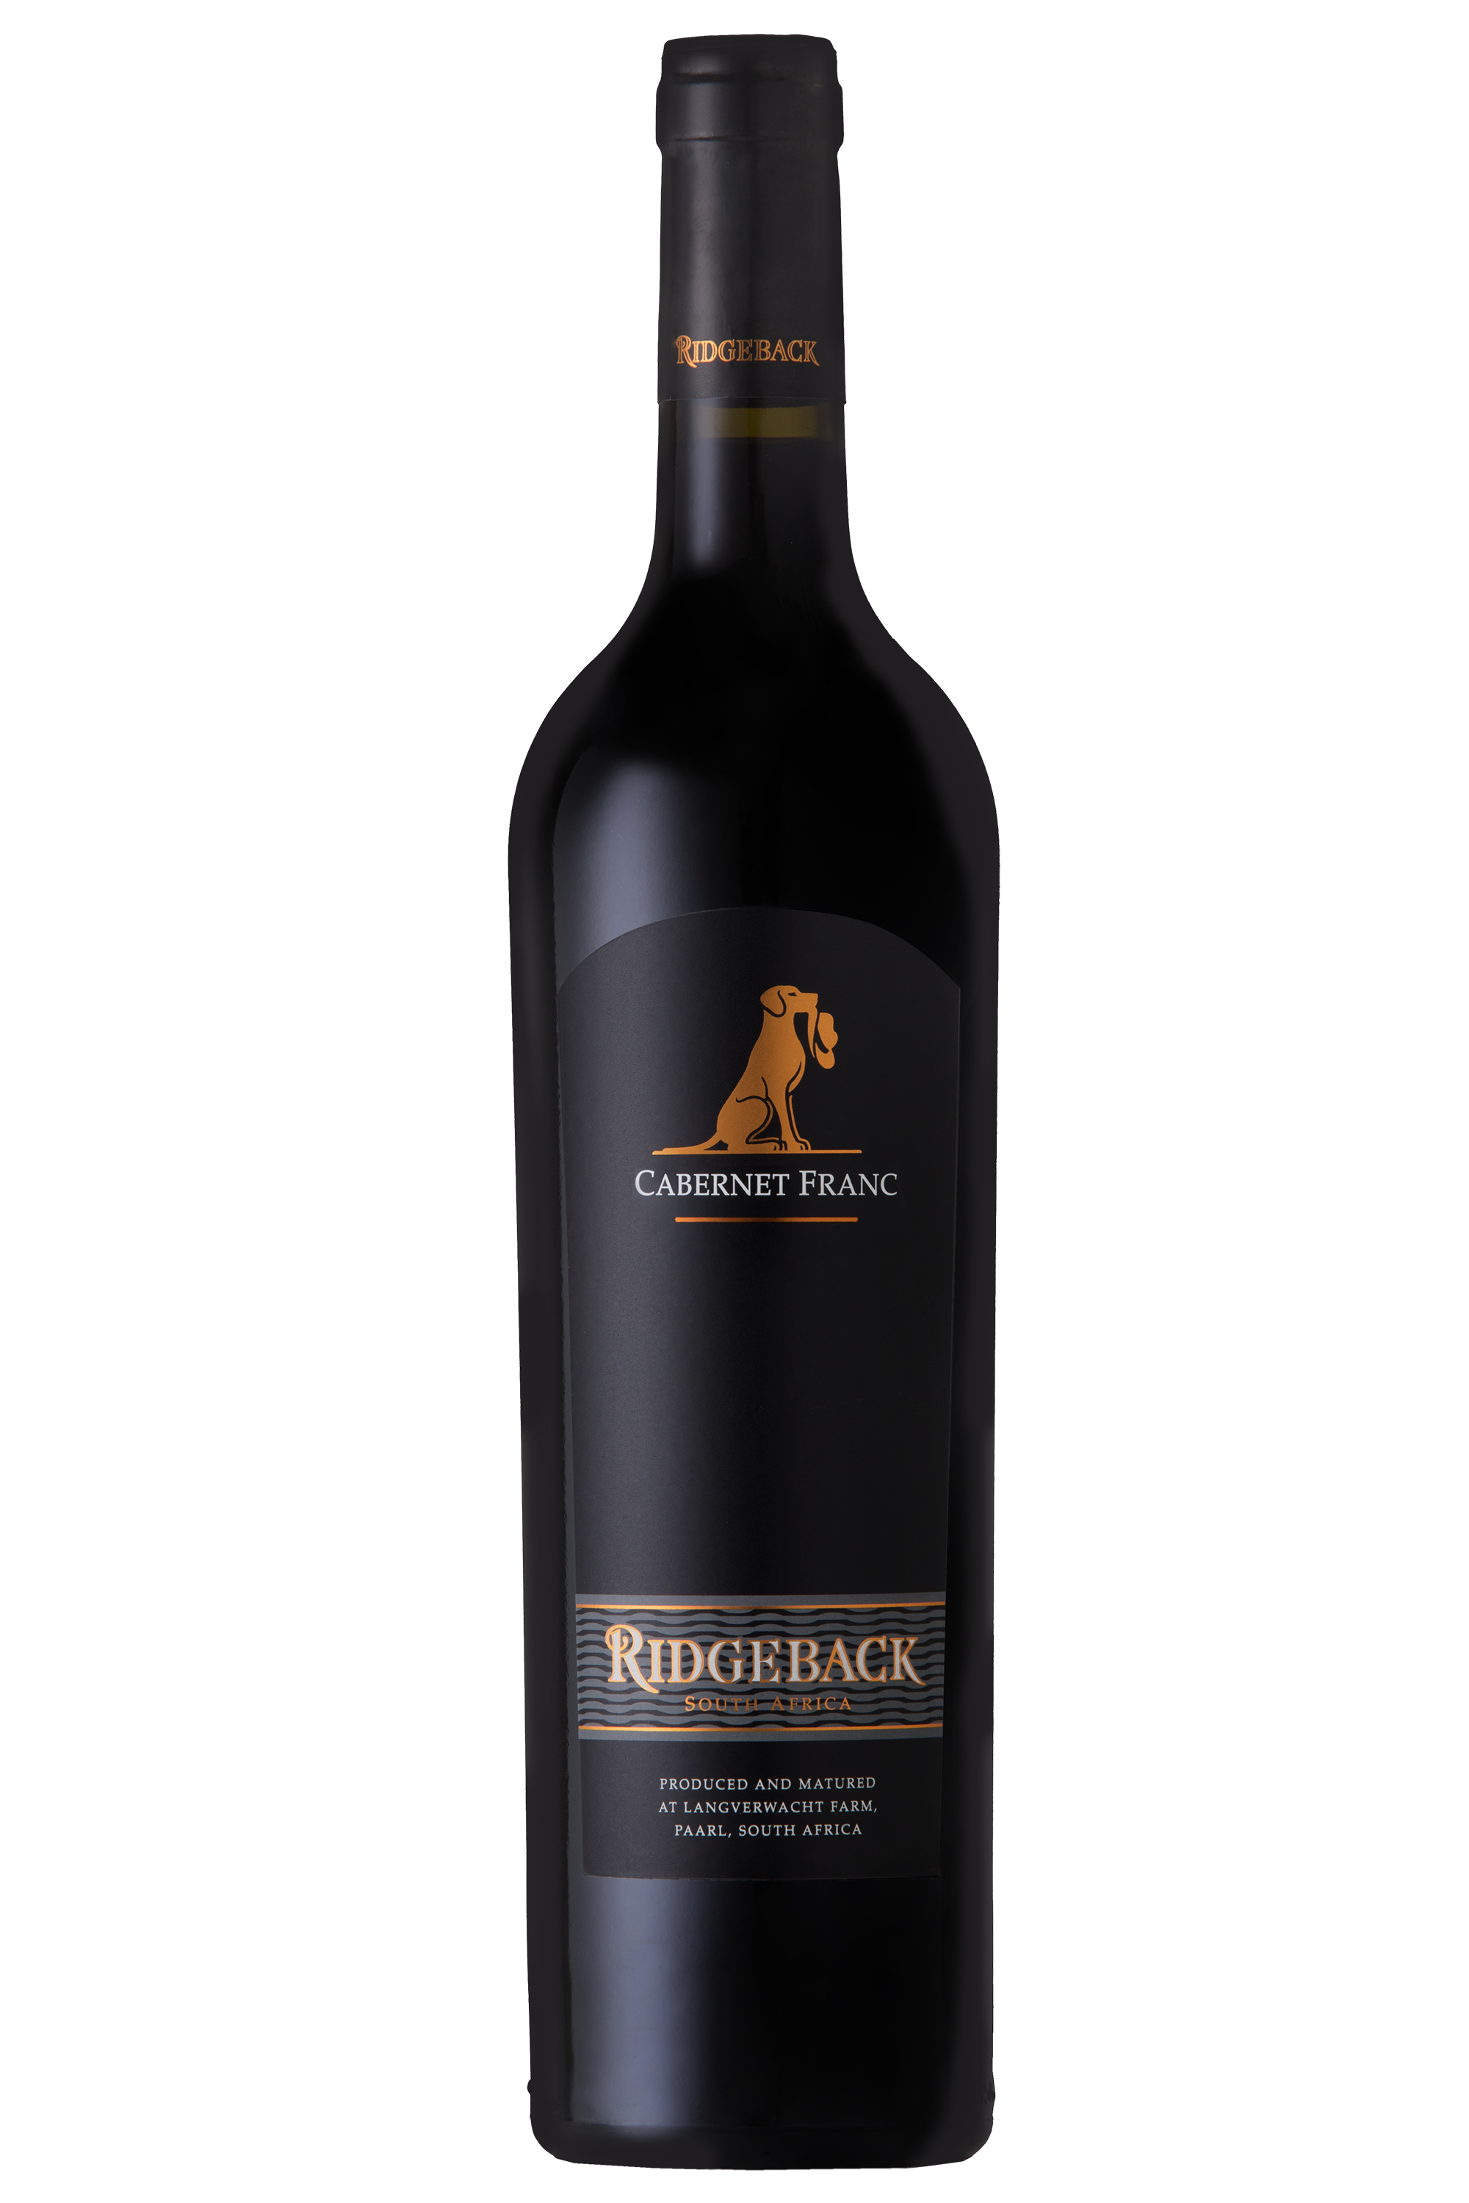
Degustatie wijn 7:
Ridgeback Cabernet Franc 2018
Paarl

Slide 35
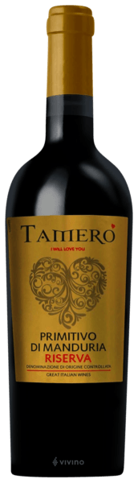
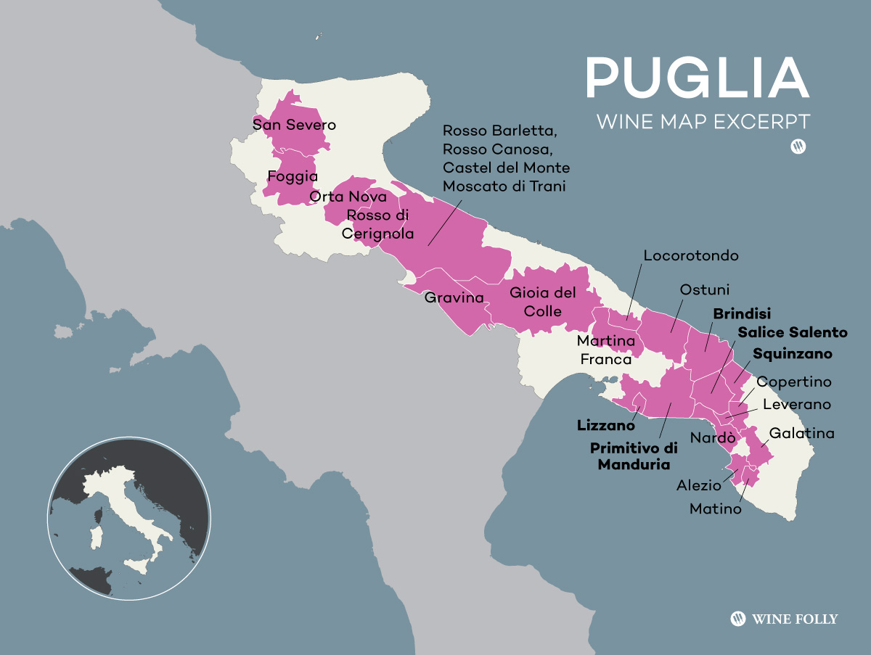
Degustatie wijn 8:
Tamero Primitivo di Manduria 2016
Lange tijd werd de Primitivo enkel gebruikt als smaak- of kleur-versterker voor andere, minder stevige, rode wijnen. Thans worden er soepele en intens smakende wijnen van gemaakt. Kenmerken in smaak zijn vooral kersen, specerijen en chocolade met een bittertoetsje.
Tamero - Primitivo di Manduria
12 maanden vatrijping
Druivensoorten: Primitivo
Type: vol rood, intens
Kleur: robijn rode kleur met violet
Aroma: rode vruchtenjam, zwarte bessen en kersen, pruimen, cacao en vanille
Afdronk: De geur zet zich voort in de smaak, een soepele en zachte wijn met een lange uitgebalanceerde afdronk
Serveer temperatuur: 16-18°C
Gerecht: barbecue, rood vlees, wild, oude kazen

Slide 36
Bedankt voor de interesse.
Nog vragen??
Vragen kunnen ook gemaild worden naar:
Marc@Vadowine.be

Slide 37
Wijn | Domein | Land / streek | prijs
Carmenere | Montgras Antu | Chili | 12,30€
Fronsac | Ch Haut Ballet | Frankrijk | 12,50€
Pinotage | Altydgedacht | Kaap | 15,45€
Rioja Gran Reserva | Muriel | Spanje | 12,40€
Cuvee Haitza | Domaine Arretxea | Frankrijk | 14,50€
Malbec | Ben Marco | Argentinië | 13,70€
Cabernet Franc | Ridgeback | Kaap Paarl | 15,70€
Primitivo | Tamero | Italië Puglia | 11,25€

